Slide 1
Herramientas de construcción de compiladores
Tema:

Slide 2
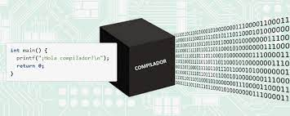
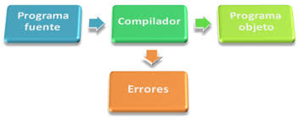
Es un programa informático que traduce un programa escrito en el lenguaje de programación a otro lenguaje de programación, generando un programa equivalente que la maquina será capaz de interpretar.
Compilador
Una función importante del compilador es reportar cualquier error en el programa fuente que detecte durante el proceso de traducción.

Slide 3
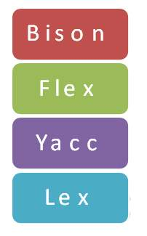
Herramientas para la construcción de compiladores
ESTE SISTEMAS NOS AYUDA PARA ESCRIBIR COMPILADORES.
- Es el componente de componente para generar compiladores y sistema generadores de traductores.
HERRAMIENTAS GENERALES PARA EL DISEÑO AUTOMÁTICO DE COMPONENTES ESPECIFICO DE UN COMPILADOR.
Utiliza un lenguaje específico para especificar e implementar los componentes
Oculta detalles de algoritmo de generación.
Producen componente que se puede integrar al resto del compilador.

Slide 4

Fases de un compilador
Preprocesamiento: Transformaciones al Archivo Fuente, previas a la Compilación.
Análisis Léxico: Reconocimiento de los Elementos del Lenguaje.
Análisis Sintáctico: Reconocimiento de la Estructura del Lenguaje.
Análisis Semántico: Reconocimiento de la coherencia de la Entrada.
Generación de Código Intermedio: Transformación de la Entrada en una representación de código intermedio para una máquina abstracta.
Optimización de Código: Mejoras a la representación intermedia que resulten en un código más
rápido de ejecutar.
Generación de Código: Transformación del código intermedio en código objeto.
Depuración: Reconocimiento de Errores

Slide 5
Herramientas De uso común
GENERADORES DE ANALIZADORES SINTÁCTICOS
Esto produce AS a partir de una gramática de contexto hoy en día es una de la fase más fácil de aplicar.
GENERADORES DE ANALIZADOR LEXICO
Producen AL a partir de una especificación en expresiones regulares. El AL resultante es un autómata finito.
DISPOSITIVOS DE TRADUCCION DIRIGIDA POR LA SINTAXIS
Producen grupo de rutinas que recorren el árbol AS generando código intermedio.
GENERADORES AUTOMATICOS DE CÓDIGO
Son las proporciones en código intermedio que remplaza por plantilla que representa las instrucciones del lenguaje de máquina.
MOTORES DE ANÁLISIS DE FLUJOS DE DATOS
Es información de los valores que se trasmite de una parte a otra del programa.
El análisis de fe flujo de datos de un programa es la clave de automatización del código.
KITS
- Es un conjunto de herramientas para la construcción de compiladores, que proporcionan un conjunto integrado de rutinas para construir varias fases de un compilador.

Slide 6
Herramientas Mas usada para la construcción de compiladores
Lex y YACC
Son herramientas que nos permiten desarrollar componente a la mayor parte de un compilador.
Y son un recurso invaluable para el profesional y para investigador.
También existen paquetes de freeware.
LEX Y YACC

Slide 7
Herramientas Tradicionales
Herramienta | Descripción
Bison | Generador de Analizadores Sintácticos Ascendentes tipo YACC
COCO/R | Generador de Analizadores Léxicos y Sintácticos Descendentes Recursivos
Flex | Generador de Analizadores Léxicos tipo Lex
Lex | Generador de Analizadores Léxicos
SDGLL1 | Sistema Detector de Gramáticas LL
TS 2006 | Tipo abstracto de datos Tabla de Símbolos de uso sencillo.
TS | Tipo abstracto de datos Tabla de Símbolos
TS-OO | Tipo abstracto de datos Tabla de Símbolos
YACC | Generador de Analizadores Sintácticos Ascendentes LR(1)

Slide 8

FIN

